Slide 1
5
Единый
государственный
экзамен
Правила заполнения бланков единого государственного экзамена (ЕГЭ)
Интерактивный плакат-пособие для учащихся 11-ых классов

Slide 2
Общие вопросы
Бланк регистрации
Бланк ответов № 1
Бланк ответов № 2
Кликните по рисунку, чтобы получить соответствующую информацию

Slide 3
Общие вопросы
Категорически запрещается делать в полях бланков, вне полей бланков или в полях, заполненных типографским способом, какие-либо записи и пометки, не относящиеся к содержанию полей бланков
чёрная
гелиевая или капиллярная
Каждое поле в бланках заполняется, начиная с первой позиции (в том числе и поля для занесения фамилии, имени и отчества участника ЕГЭ) .
Если участник ЕГЭ не имеет
информации для заполнения поля,
он должен оставить его пустым
(не делать прочерков)
Изображать каждую цифру и букву во всех заполняемых полях бланков необходимо, тщательно копируя образец ее написания из строки с образцами написания символов, расположенной в верхней части бланка регистрации и бланка № 1.
Небрежное написание символов может привести к тому, что при автоматизированной обработке символ может быть распознан неправильно!
цветная шариковая
карандаш
замазка
На бланках ответов № 1 и № 2, а также на дополнительном бланке ответов № 2
не должно быть пометок, содержащих
информацию о личности участника ЕГЭ
Все бланки ЕГЭ заполняются яркими черными чернилами. Допускается использование гелиевой или
капиллярной ручек
Категорически запрещается использовать для заполнения бланков цветные ручки вместо черной, карандаш (даже для черновых записей на бланках)!
Линия метки («крестик») в полях не должна быть
слишком толстой. Если ручка оставляет слишком толстую линию, то вместо крестика в поле нужно провести только одну диагональ квадрата (любую).
В случае использования участником ЕГЭ, вопреки настоящим правилам, шариковой ручки, контур каждого символа при заполнении необходимо аккуратно обводить 2-3 раза, чтобы исключить «проблески» по линии символов
Категорически запрещается использовать средства для исправления внесенной в бланки информации («замазку» и др.)
здесь был Вася
Кликните по любому знаку, чтобы получить информацию

Slide 4
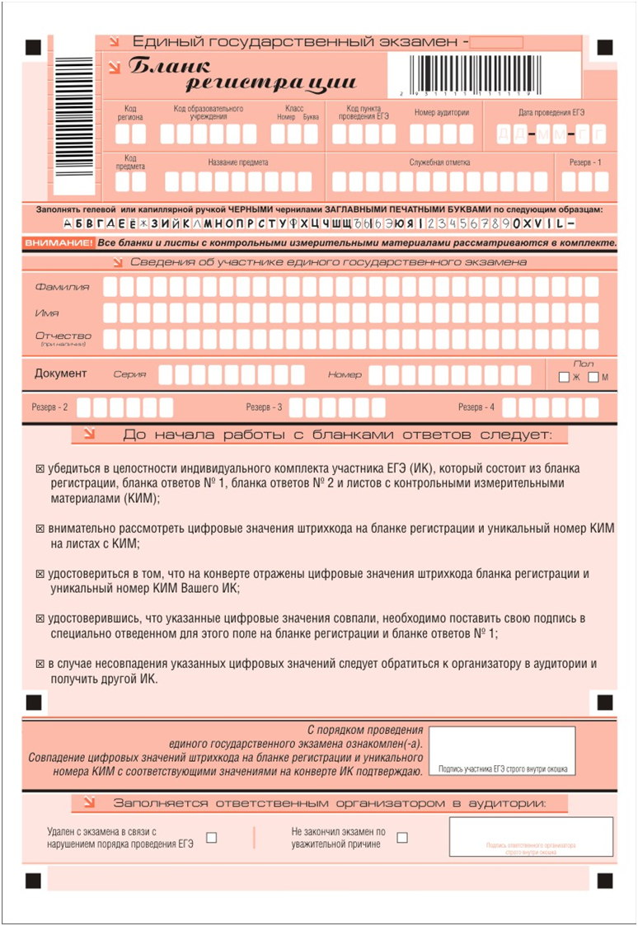
Бланк регистрации
В
Е
Р
Х
С
Е
Р
Е
Д
И
Н
А
К л и к н и т е п о л ю б о й к н о п к е
Н
И
З

Slide 5
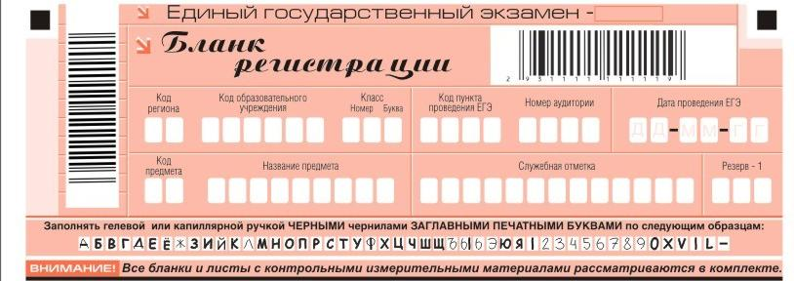
Бланк регистрации
В
Е
Р
Х
А
0 7 0 6 5
0
р у с с к и й я з
С
Е
Р
Е
Д
И
Н
А
Каждое поле в бланках заполняется, начиная с первой позиции. Если участник ЕГЭ не имеет информации для заполнения поля, он должен оставить его пустым (не делать прочерков).
Информацию о заполнении полей «Код региона», «Код пункта проведения ЕГЭ», «Номер аудитории» участник ЕГЭ получает от организатора в аудитории
штрих-коды
образцы написания символов
поля, не заполняющиеся участниками ЕГЭ
поля для заполнения участниками ЕГЭ
Н
И
З
правила заполнения

Slide 6
Бланк регистрации
В
Е
Р
Х
С
Е
Р
Е
Д
И
Н
А
Н
И
З

Slide 7
Бланк регистрации
В
Е
Р
Х
и в а н о в
и в а н
и в а н о в и ч
2 3 5 6
2 3 5 6 7 8
С
Е
Р
Е
Д
И
Н
А
Поля средней части бланка регистрации заполняются участником ЕГЭ самостоятельно , кроме полей для служебного использования («Резерв-2», «Резерв-3» и «Резерв-4»).
Данные поля участником ЕГЭ не заполняются
Н
И
З

Slide 8
Бланк регистрации
В средней части бланка регистрации расположена краткая инструкция по определению целостности индивидуального комплекта участника ЕГЭ и поле для подписи участника ЕГЭ. Подпись необходимо поместить строго внутри окошка
В
Е
Р
Х
С
Е
Р
Е
Д
И
Н
А
Н
И
З

Slide 9
Бланк регистрации
В нижней части бланка регистрации расположена область для отметок организатора в аудитории о фактах удаления участника ЕГЭ с экзамена в связи с нарушением порядка проведения ЕГЭ, а также о том, что участник не закончил экзамен по уважительной причине
В
Е
Р
Х
С
Е
Р
Е
Д
И
Н
А
Н
И
З

Slide 10
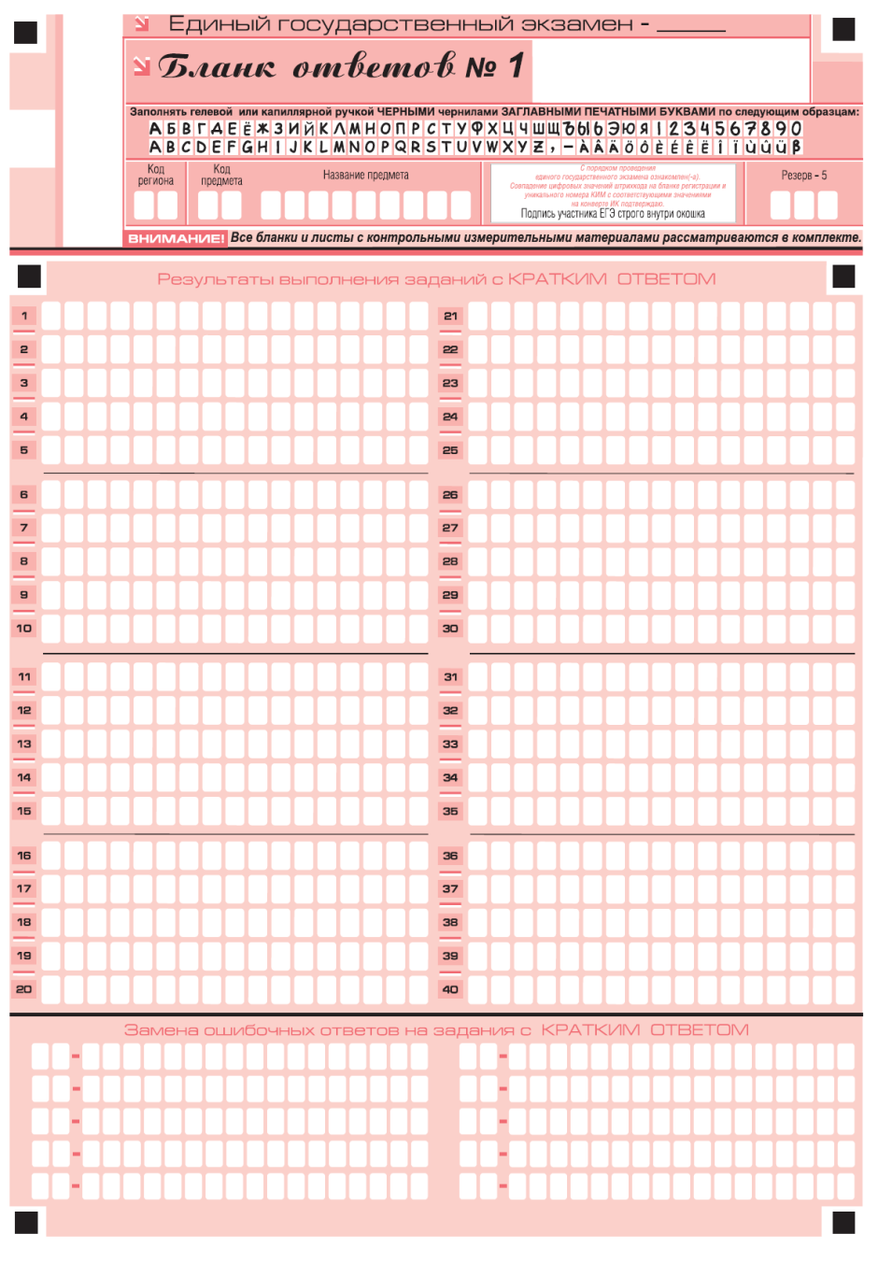
Бланк ответов № 1
В
Е
Р
Х
О
Т
В
Е
Т
Ы
К л и к н и т е п о л ю б о й к н о п к е
З
А
М
Е
Н
А

Slide 11
Бланк ответов № 1
В
Е
Р
Х
О
Т
В
Е
Т
Ы
Информация для заполнения полей о коде региона, коде и названии предмета должна быть продублирована с информации, внесенной в бланк регистрации.
В окошко «Подпись участника ЕГЭ» необходимо поставить свою подпись (строго в его границах)
штрих-коды
образцы написания символов
З
А
М
Е
Н
А
поля, не заполняющиеся участниками ЕГЭ
поля для заполнения участниками ЕГЭ
правила заполнения

Slide 12
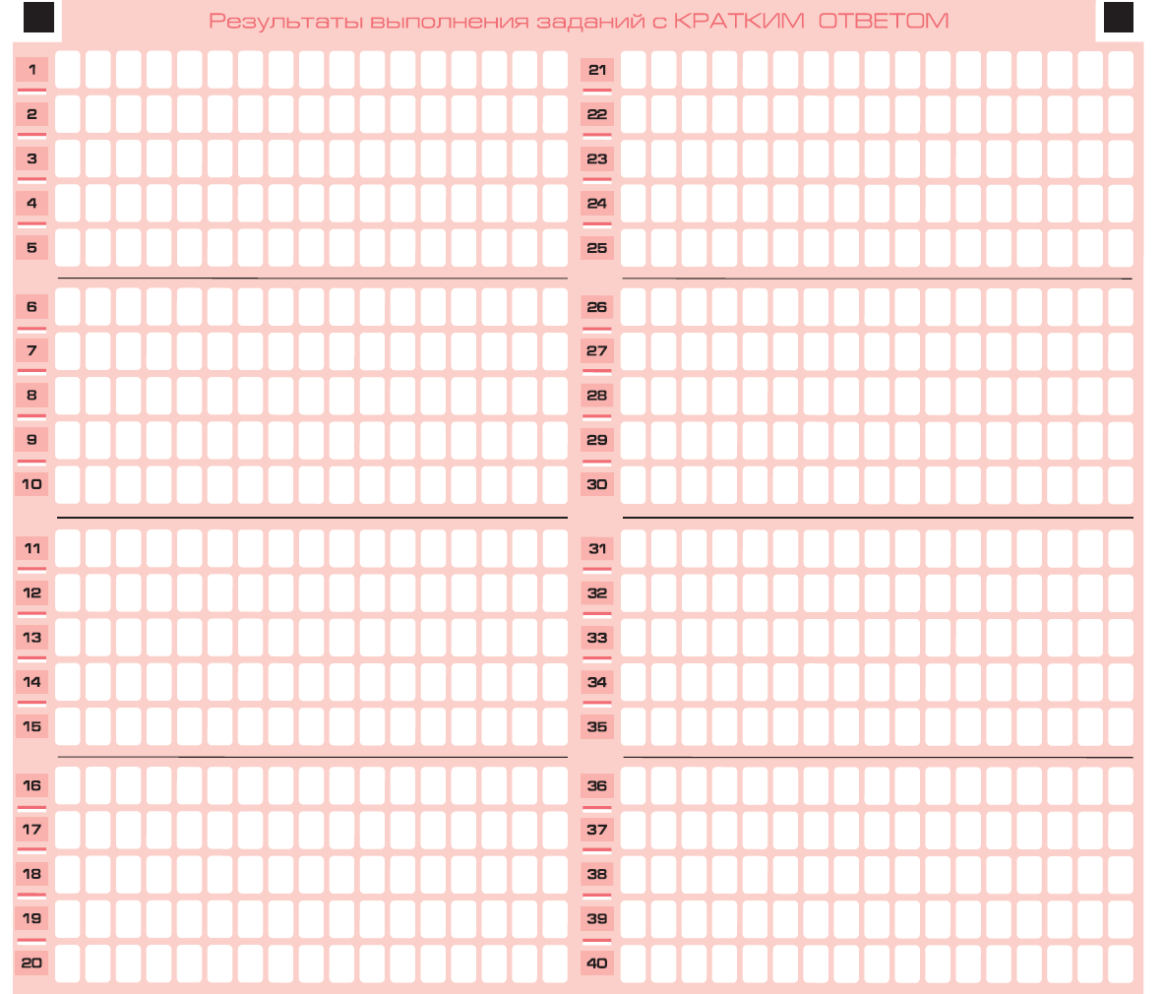
Бланк ответов № 1
В
Е
Р
Х
Поля для ответов на задания с коротким ответом
Краткий ответ можно давать только в виде слова, одного целого числа или комбинации букв и цифр, если в инструкции по выполнению работы не указано, что ответ можно дать с использованием запятых, например, для записи ответа в виде перечисления требуемых в задании пунктов. Каждая цифра, буква, запятая или знак минус (если число отрицательное) записывается в отдельную клеточку, строго по образцу из верхней части бланка.
Не разрешается использовать при записи ответа на задания типа В никаких иных символов, кроме символов кириллицы, латиницы, арабских цифр, запятой и знака дефис (минус).
Недопустим ответ в виде формулы, с заголовком или комментарием. Нельзя записывать в ответе названия единиц измерения (градусы, проценты, метры, тонны и т.д.)
м
м
Каждая буква записывается в отдельную клеточку, строго по образцу из верхней части бланка.
Если кратким ответом должно быть слово, пропущенное в некотором предложении,
то это слово нужно писать в той форме (род, число, падеж и т.п.), в которой оно должно стоять в предложении
м
Если требуется напи- сать термин, состоящих из двух или более слов, то их нужно записать отдельно – через пробел или дефис (как требуют правила правописания), но не использовать какого-либо разделителя (запятая и пр.), если в инструкции по выполнению работы не указана другая форма написания ответа на данное задание
м
Если числовой ответ получается в виде дроби, то её следует округлить до целого числа по правилам округления, если в инструкции по выполнению работы не требуется записать ответ в виде десятичной дроби. Например: 2,3 округляется до 2; 2,5 – до 3; 2,7 – до 3. Это правило должно выполняться для тех заданий, для которых в инструкции по выполнению работы нет указаний, что ответ нужно дать в виде десятичной дроби
О
Т
В
Е
Т
Ы
- 0 , 5 2
Каждая цифра,
запятая или знак минус (если число отрицательное) записывается в отдельную клеточку, строго по образцу из верхней части бланка
Б Р Ю К
м
м
Ч Т О - Н И Б У Д Ь
Если в термине-ответе окажется букв больше, чем клеточек в поле для ответа, то вторую часть термина можно писать более убористо. Термин следует писать полностью. Любые сокращения запрещены
К Т О К А К
Э Н Д О П Л А З М А Т И Ч Е СКА Я
З
А
М
Е
Н
А
общие правила
ответ - слово
ответ - число
ответ – несколько слов
ответ – дробное число
ответ – длинное слово

Slide 13
Бланк ответов № 1
В
Е
Р
Х
Поля для замены ошибочных ответов
на задания с коротким ответом
Для изменения внесенного в бланк ответов № 1 ответа на задание нужно в соответствующих полях замены проставить номер исправляемого задания и записать новое значение верного ответа на указанное задание.
Если в поля замены ошибочных ответов внесён номер одного и того же задания, то будет учитываться последнее исправление (отсчет сверху вниз и слева направо).
ВНИМАНИЕ! Если в поля замены ошибочных ответов внесён только номер задания без ответа, то будет считаться, что ответа на данное задание не дано!
О
Т
В
Е
Т
Ы
З
А
М
Е
Н
А
2
- 0 , 3
2
0 , 3

Slide 14
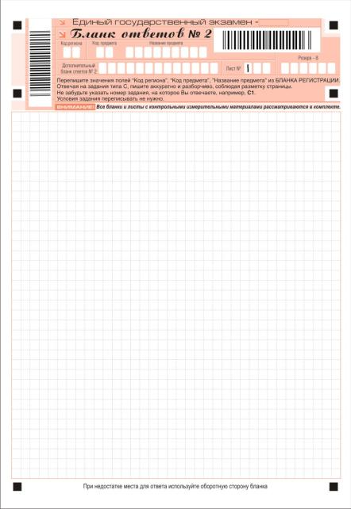
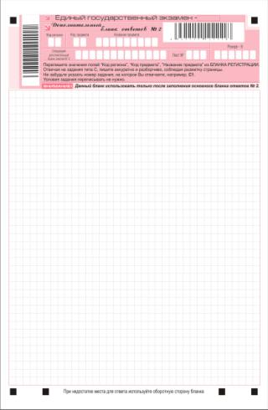
Бланк ответов № 2
О
С
Н
О
В
Н
О
Й
Бланк для ответов на задания с развёрнутым ответом
Д
О
П
О
Л
Н
И
Т
Е
Л
Ь
Н
Ы
Й
К л и к н и т е п о л ю б о й к н о п к е

Slide 15
Бланк ответов № 2
О
С
Н
О
В
Н
О
Й
Бланк для ответов на задания с развёрнутым ответом
Д
О
П
О
Л
Н
И
Т
Е
Л
Ь
Н
Ы
Й

Slide 16
Бланк ответов № 2
О
С
Н
О
В
Н
О
Й
Бланк для ответов на задания с развёрнутым ответом
Д
О
П
О
Л
Н
И
Т
Е
Л
Ь
Н
Ы
Й
Информация для заполнения полей о коде региона,
коде и названии предмета должна быть
продублирована с информации, внесенной в бланк регистрации.
штрих-коды
поля, не заполняющиеся участниками ЕГЭ
поля для заполнения участниками ЕГЭ
правила заполнения

Slide 17
Бланк ответов № 2
О
С
Н
О
В
Н
О
Й
Бланк для ответов на задания с развёрнутым ответом
В этой области участник ЕГЭ записывает развернутые ответы на соответствующие задания строго в
соответствии с требованиями инструкции к КИМ и отдельным заданиям КИМ.
При недостатке места для ответов на лицевой стороне бланка ответов № 2 участник ЕГЭ может продолжить
записи на оборотной стороне бланка, сделав внизу лицевой стороны запись «Смотри на обороте».
Д
О
П
О
Л
Н
И
Т
Е
Л
Ь
Н
Ы
Й
Смотри на обороте

Slide 18
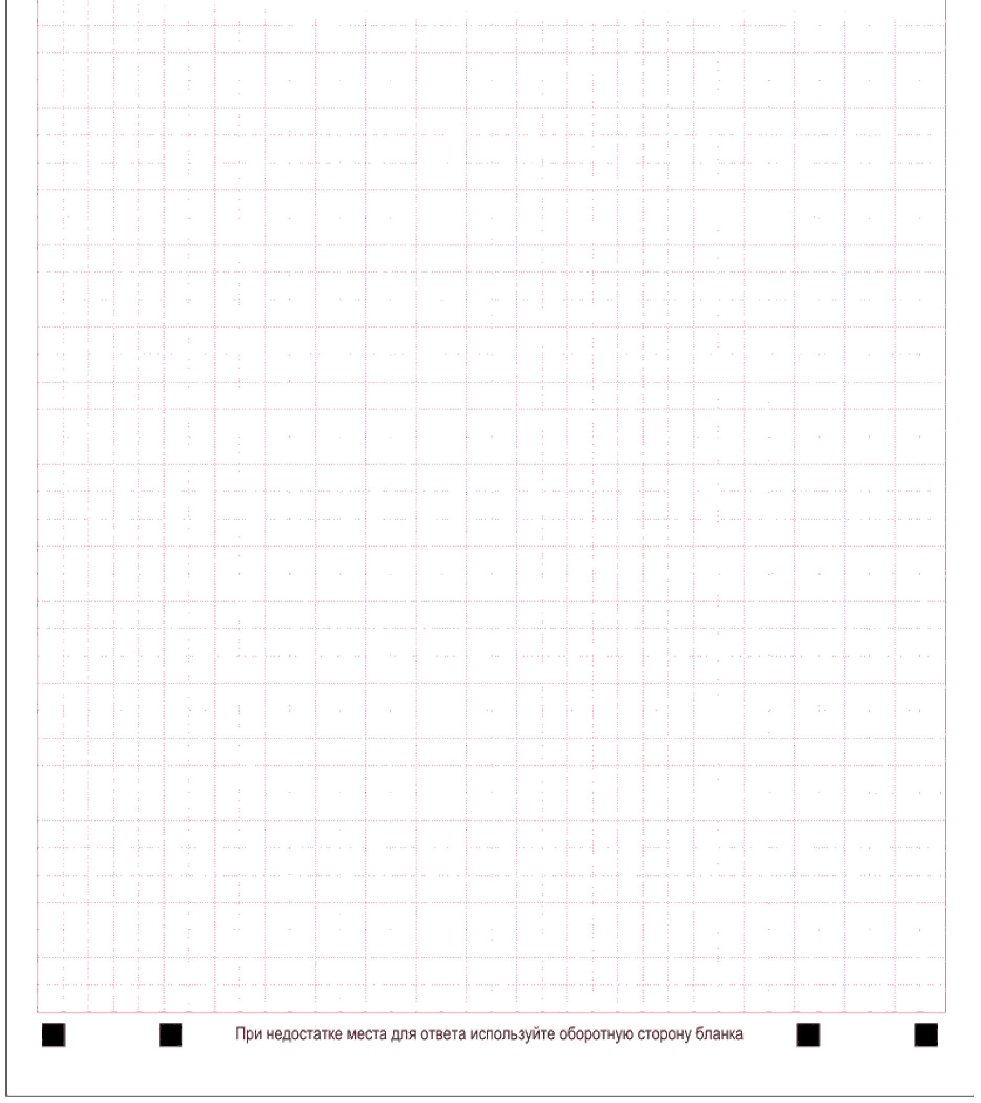
Бланк ответов № 2
О
С
Н
О
В
Н
О
Й
Бланк для ответов на задания с развёрнутым ответом
Д
О
П
О
Л
Н
И
Т
Е
Л
Ь
Н
Ы
Й

Slide 19
Бланк ответов № 2
О
С
Н
О
В
Н
О
Й
Бланк для ответов на задания с развёрнутым ответом
Д
О
П
О
Л
Н
И
Т
Е
Л
Ь
Н
Ы
Й
Дополнительный бланк ответов № 2 выдается организатором в аудитории по требованию участника ЕГЭ в случае нехватки места для развернутых ответов.
Информация для заполнения полей верхней части
бланка («Код региона», «Код предмета» и «Название предмета») должна полностью совпадать с информацией
бланка регистрации и основного бланка ответов № 2

Slide 20
Бланк ответов № 2
О
С
Н
О
В
Н
О
Й
Бланк для ответов на задания с развёрнутым ответом
Ответы, внесенные в следующий дополнительный бланк ответов № 2, оцениваться не будут, если не полностью заполнены (включая оборотную сторону) или не заполнены совсем
основной бланк ответов № 2 и (или) ранее выданные дополнительные бланки ответов № 2
Д
О
П
О
Л
Н
И
Т
Е
Л
Ь
Н
Ы
Й

Slide 21
Источники информации
Порядок проведения государственной итоговой аттестации по образовательным программам среднего общего образования, утверждённый приказом Министерства образования и науки Российской Федерации от 26.12.2013 № 1400
Основные правила заполнения бланков ЕГЭ - http://www.ege.edu.ru/common/upload/docs/osnov_prav_blank.doc
Логотип ЕГЭ – http://school4-nik.ucoz.ru/fotograf13/29163_original.png
Рисунок «Книги» - http://i027.radikal.ru/0805/71/2c75e3374336.png
К началу просмотра

